Slide 1
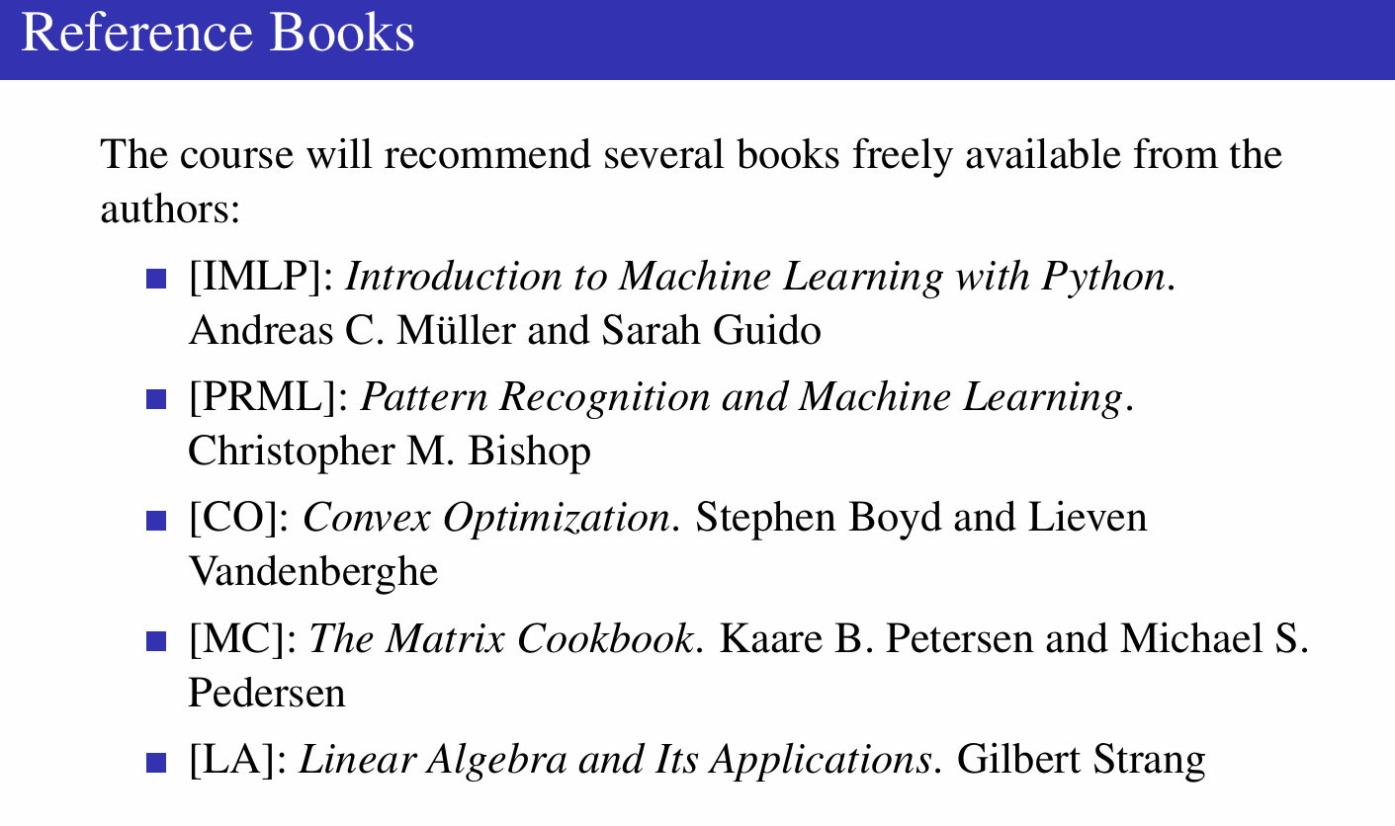
两本机器学习书，三本数学书，乐

Slide 2
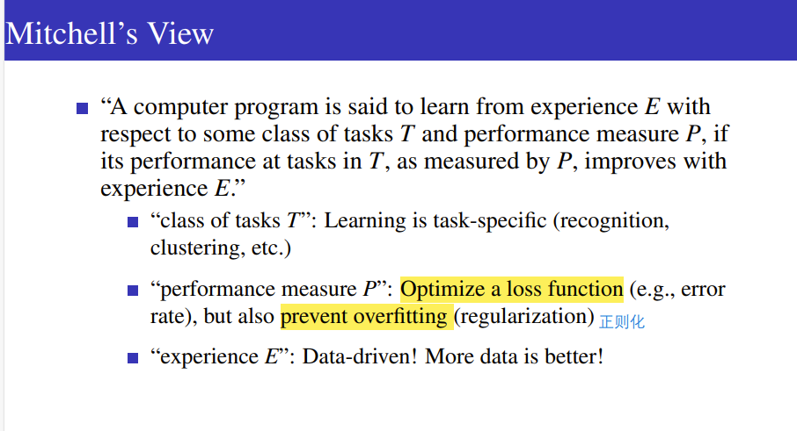

Slide 3
第二张PPT极其痛苦
Argmax函数
若有结果x0= argmax(f(x))，则表示当函数f(x)取x=x0的时候，得到f(x)取值范围的最大值；若有多个点使得f(x)取得相同的最大值，那么argmax(f(x))的结果就是一个点集。换句话说，argmax(f(x))是使得 f(x)取得最大值所对应的变量点x(或x的集合)。arg即argument，此处意为“自变量”。

Slide 4
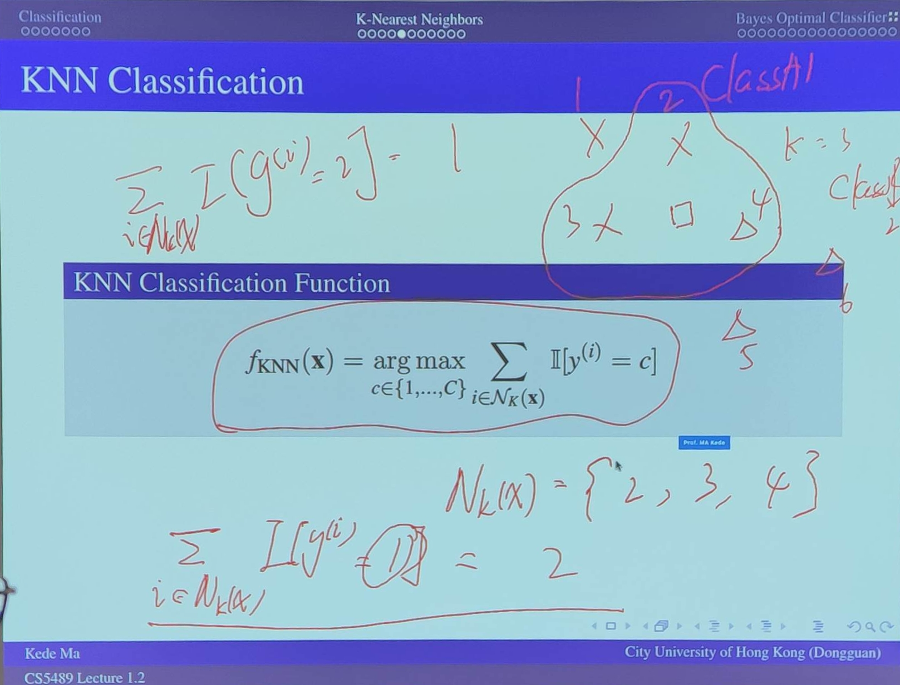

Slide 5
KNN 中没有训练集，所以training area ==0
K-d tree 要补充学习
P21这张slide还是不懂

Slide 6
居然是第三部分，没想到明天要讲这么多内容
spin-off 副产品的
The name, Jupyter, comes from the core supported programming languages that it supports: Julia, Python, and R.
Here are some useful keyboard shortcuts:
- [arrow keys] - move up or down cells
- b - create new cell below current one
- a - create new cell above current one
- dd - delete current cell
- m - change cell to Markdown (default is code) 切回用Y
- [enter] - edit cell
- [ctrl+enter] - render/run the current cell
- [shift+enter] - render/run the current cell, and move to the next cell.

Slide 7
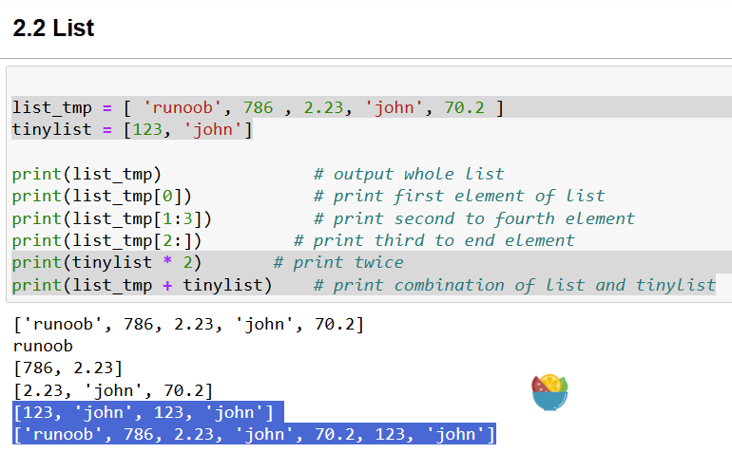
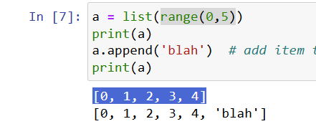
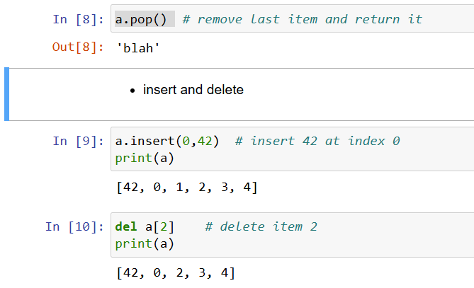
Recommanded version: Anaconda3-4.2.0
https://github.com/adam-p/markdown-here/wiki/Markdown-Cheatsheet
- use the `--notebook-dir=mydir` option to start the notebook in a particular directory.
- Windows: create a shortcut to run `jupyter-notebook.exe --notebook-dir=%userprofile%`.
Pop,insert,del之前我用得少

Slide 8
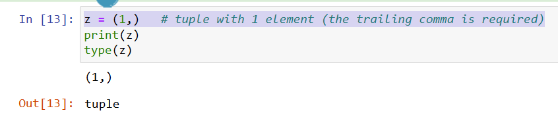
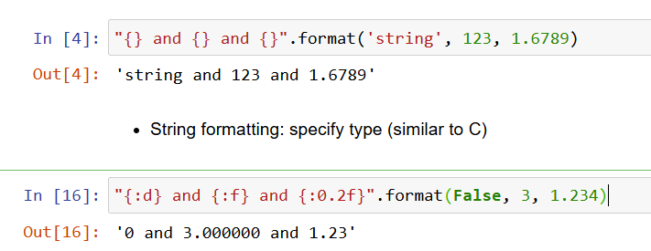
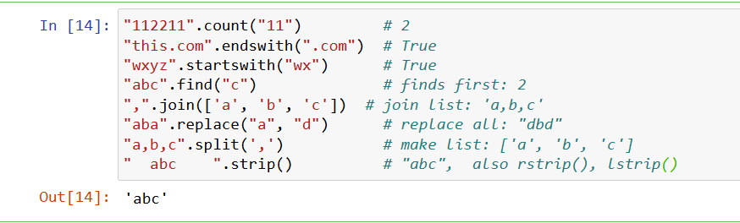
2.3 tuples，之前用得少，一般是list
2.4 String methods
之前用得多的只有string.split(‘,’)
用得是冒号coma{:0.2f}

Slide 9
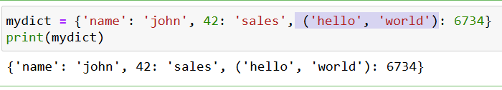
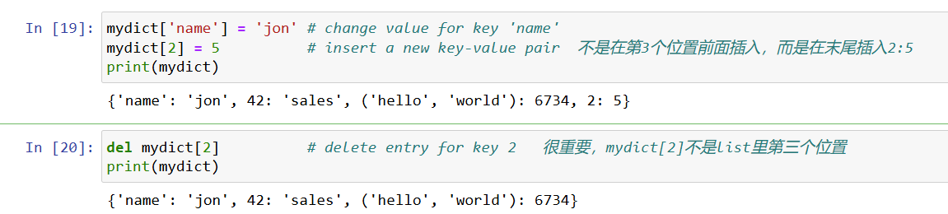
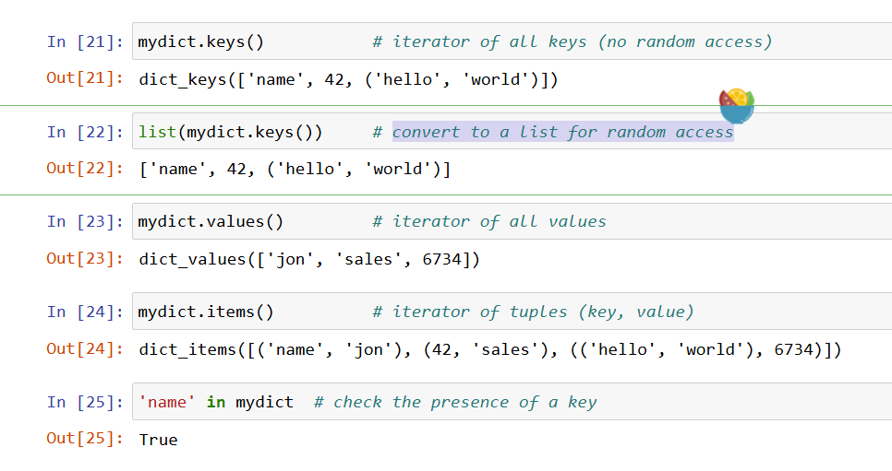
2.5 dictionary 这个直接进去查、重看也ok，基本不太熟悉

Slide 10
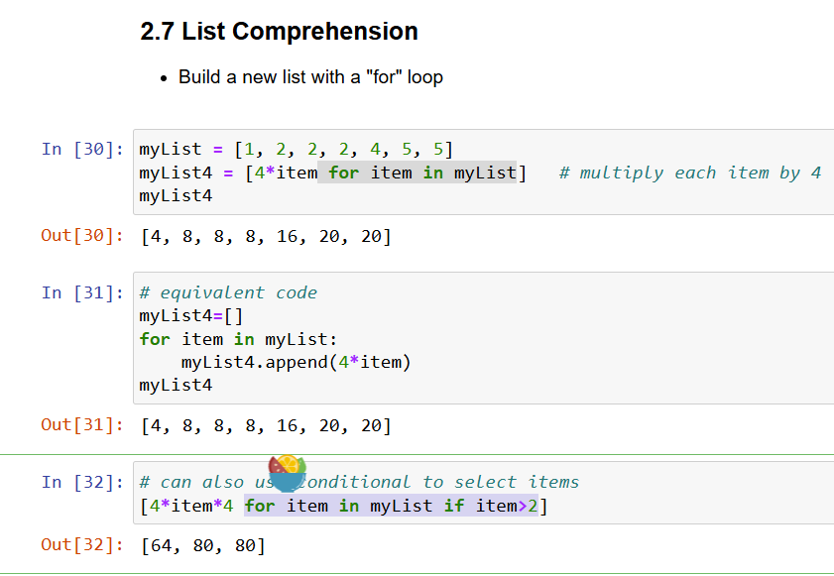
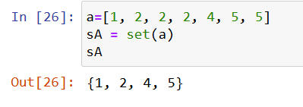
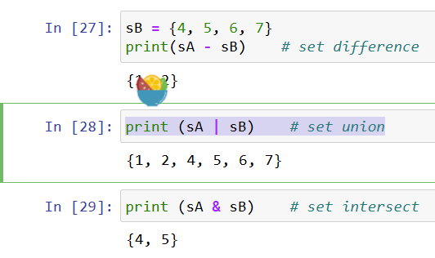
2.6 set 主要是元素不重复
2.7 set 这个有意思在于能够缩写循环和条件语句，有点类似三元组和正则表达式

Slide 11
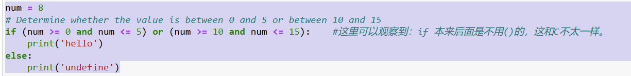
2.10 Conditional statement

Slide 12
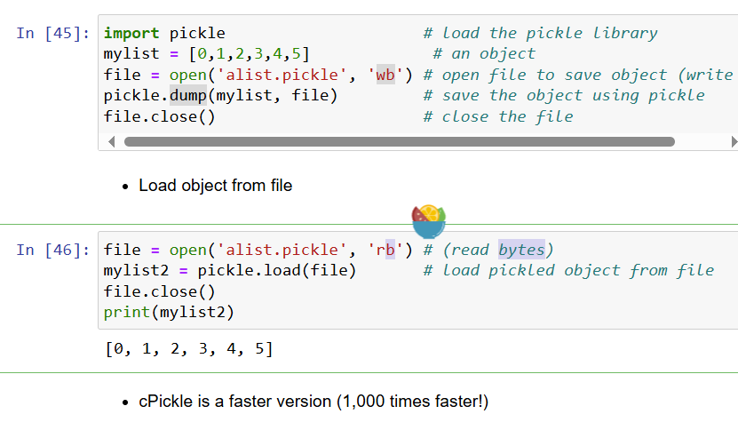
2.12 File Input/Ouput
一般是f = with open(“”,”w或者r”)不用coma
lines= f.readlines() for line in lines: XXX print()
2.13 Pickle—这个工具头回见

Slide 13

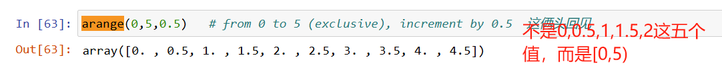
2.14 Pandas
df = pd.read_csv('mycsv.csv’)
我想起来之前去读取tsv文件，参数是在括号里加叭
df['Name’]
不过求df.mean()不晓得为啥出错了
2.15 Numpy
from numpy import * 为啥不是直接import numpy as np？？ 因为简化np.x→x
a = arange(15)
a.reshape(3,5)
b.Shape
b.Ndim
b.Size
b.dtype
2.16 Array 以下函数都是numpy.empty之类，因为前面有from numpy import *
A = array([1,2,3,4]) 要先搞个list然后array()一下，乐
zeros( (3,4) )
ones( (2,4) )
empty( (2,3) ) 他的值是随机选的数，不一定是内存本来的数，可以numpy.empty([3,2],dytpe=int)
Np.empty((num_of_tables),object)就是空数组，dtype是object
arange(0,5,0.5)
linspace(0,1,10)
logspace(-3,3,13)

Slide 14
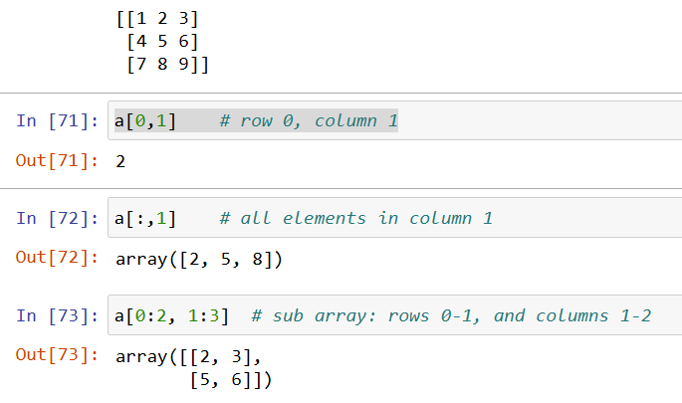
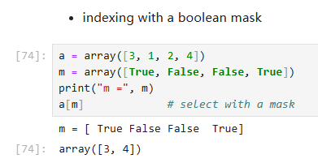

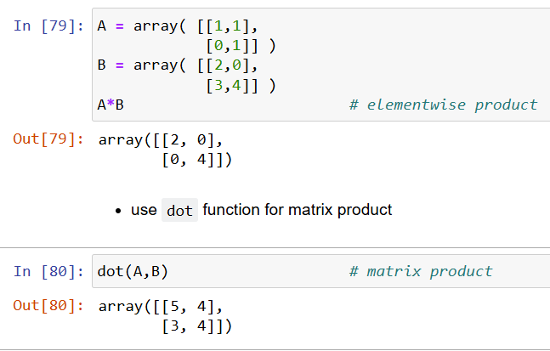
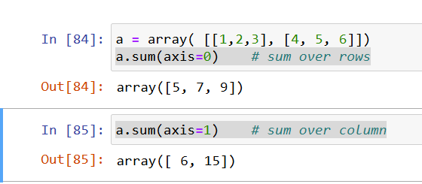
element-wise operation
b = arange( 4 ) # [0 1 2 3]
连A*B都是element-wise
a.sum()
a.min()
a.max()
a.sum(axis=0) # sum over rows
a.sum(axis=1) # sum over column

Slide 15
Np.array.sum()的axis=**单独拿出来讲
他的逻辑是方括号从外到内来看，axis=0就是最外面的方括号，=1进来一层，=2再进来一层。
所以三维数据时，axis=0就是两层数据elementwise相加，获得矩阵的shape就是原来一层数据的shape，axis=1就是一列中对应的数相加成一个数，axis=2就是把一行数据加成一个数
二维时axis=0就是把一列加起来，axis=1就是把一行加起来（其实二维时容易感到迷惑，因为axis=0不应该是x轴就是行么，其实我们看的是方括号从外向内的顺序）
【Python】笨办法理解高维数组求和 .sum(axis=0/1/2/...)_sum(axis=[0,2])-CSDN博客

Slide 16
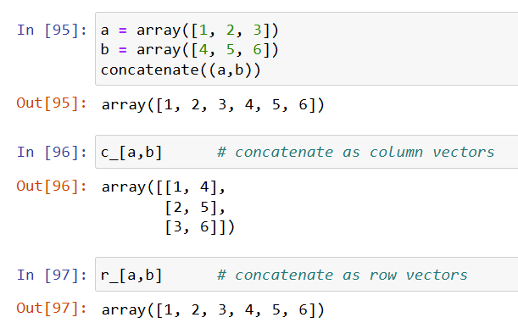
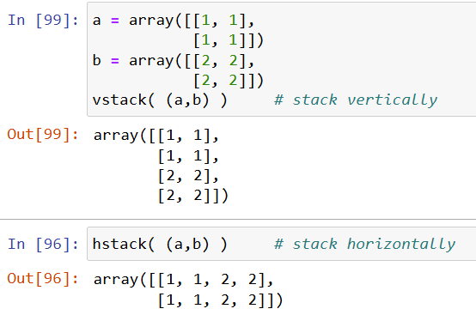
Numpy provides functions for other operations (called universal functions)
argmax, argmin, min, max
average, cov, std, mean, median,
ceil, floor
cumsum, cumprod, diff, sum, prod
inv, dot, trace, transpose
2.20 Concatenating arrays
2.19 Array Shape Manipulation
a.Shape 不用加括号（没有input啊）
a.ravel() 变成一维
a.transpose()
a.reshape(3,2)
a.resize(3,2)
# change shape of a
a.shape = 2,2,2
a = a.reshape(3,5,5)
# create a mode array
A=np.range(1,9)
a.shape=2,2,2

Slide 17
2.21 Copies and Views
a = array([1,2,3,4])
b = a # simple assignment (no copy made!) b改数值改形状a都会变
c = a.view() # create a view of a c改数值a变，改形状a不变
d = a.copy() # create a complete copy of a (new data is created) 完全无关，a不受影响
b is a #True
c.base is a # but the data is owned by a

Slide 18
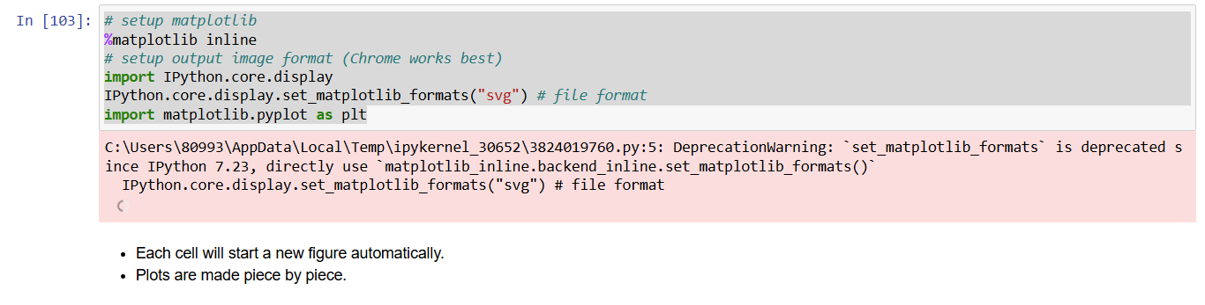
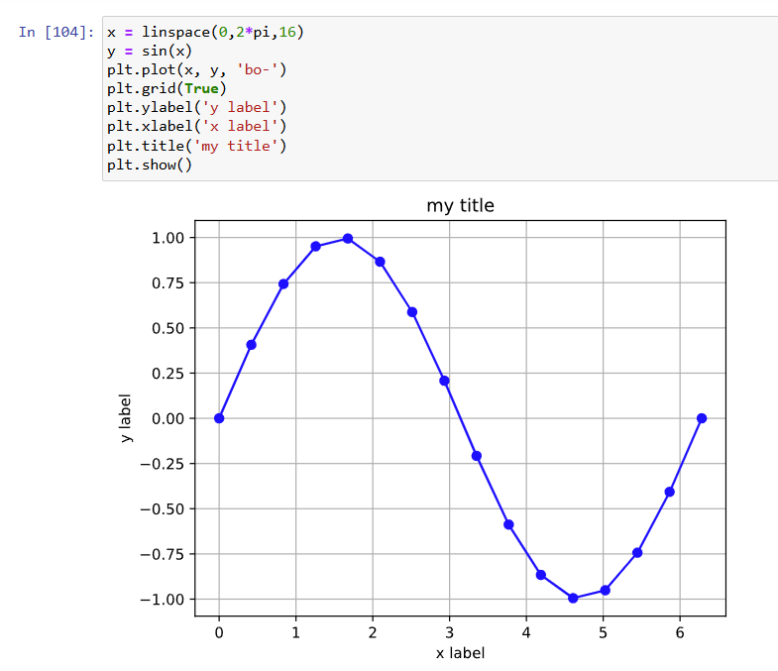
报错主要是代码要更新了。两种方法
#import matplotlib_inline
#matplotlib_inline.backend_inline.set_matplotlib_formats("svg")
或者
%config InlineBackend.figure_format = 'svg'

Slide 19
这个是单在plt.plot()中的参数，实际上画一条线需要标题、轴（及其标签）、网格、线，最后再plt.show()
plot string specifies three things (e.g., 'bo-')
colors:
blue, red, green, magenta, cyan, yellow, black, white
markers:
”.” point
“o” circle
“v” triangle down
“^” triangle up
“<” triangle left
“>” triangle right
“8” octagon
“s” square
“p” pentagon
“*” star
“h” hexagon1
“+” plus
“x” x
“d” thin_diamond
line styles:
'-' solid line
'--' dashed line
'-.' dash-dotted line
':' dotted lione
2.23 Python Tutorials
Python - https://docs.python.org/3/tutorial/
numpy - https://docs.scipy.org/doc/numpy-dev/user/quickstart.html
scikit-learn - http://scikit-learn.org/stable/tutorial/
matplotlib - http://matplotlib.org/users/pyplot_tutorial.html
pandas - https://pandas.pydata.org/pandas-docs/stable/tutorials.html

Slide 20
Incremental 增加的
Cheatsheet 备忘录（作弊小纸条）
Pseudocode 伪代码
Paradigm 范式
Imperative 命令式 所以命令式编程是啥？？
full-fledged 成熟的
Semicolon 分号
Colon 冒号
Indentation 缩进
Immutable 不可更改的

Slide 22
这章讲了俩，一个叫Naïve Bayes，另一个叫LDA（Linear discriminant Analysis），都是用于生成式模型generative model中常使用的。
数学上，类条件分布p(x|y)，class-conditional distribution，比如已经知道是不是篮球运动员的情况(y=c)下他身高体重(x1,x2)的分布情况。后验概率p(y|x)，class posterior probability已知身高体重判断他是不是运动员的概率。
先验概率P（y） 就再看了，比如根据不充分定理先平均分。
类条件概率就是“似然”

Slide 23

1.贝叶斯最优分类器
2. 朴素贝叶斯分类器
2-1. 高斯朴素贝叶斯分类器
2-2. 布尔向量朴素贝叶斯（不是身高体重，而是高矮胖瘦）
3. 线性判别分析 (LDA)

Slide 24
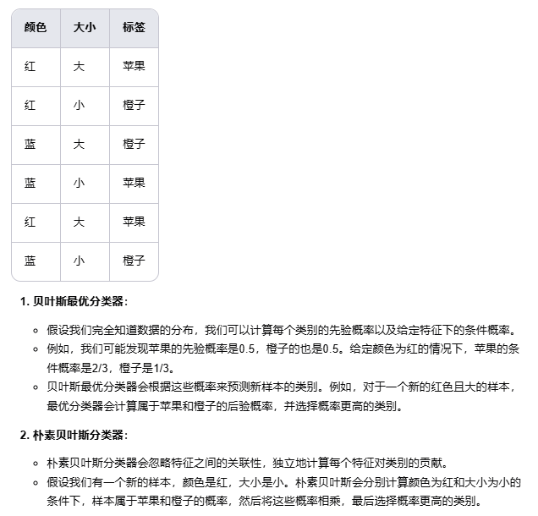
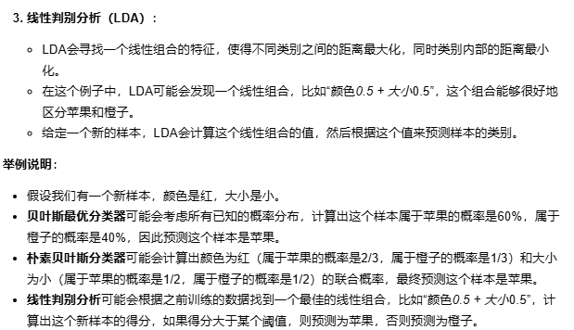


Slide 25
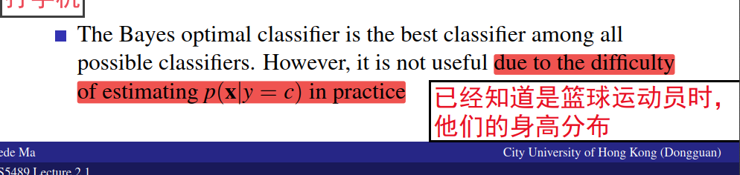
1、还是不懂为什么难以估计？？Ok明白了，它难在难以同时获得身高体重双因变量分布。所以要拆成单看身高和单看体重的分布。
2、但是像身高和体重不是独立事件啊，怎么能够用NB呢？——所以用LDA，给每个特征值赋予权重。可能身高在篮球更重要，而体重在举重更重要等等。

Slide 26
12、13、14页完全不懂
12—朴素贝叶斯下。
把多因素视作独立事件，但因素取值只考虑布尔值（从身高体重高斯分布到高矮胖瘦），自然而然想到不用高斯而是用伯努利分布。ϕ_{j​∣c} 是给定类别 y=c 时特征 x_{j}​ 存在的概率
13——朴素贝叶斯下：
平滑处理是要做什么事情？处理高斯朴素贝叶斯中的另一个问题（前一个是上页的特征值非连续值而是布尔值），这一次的问题是特征值为某个值时概率竟然是0
（起因是训练集规模太小，竟然有某特征值样本出现次数为0，比如说竟然总共100个人中有50个篮球运动员（y=1）中没有一个会唱的，只有30个会跳、40个rap的），此时独立概率联乘不就整体变0？How to deal with——我编造一个数据，让整体数据加一个会唱的篮球运动员，让P(会唱|是篮球员)不等于0，
假如我只编造一个数据，也就是α=1，那就是拉普拉斯平滑
可以理解是生物实验数据造假让实验效果更好看，也可以理解成是制造或者模拟噪声
但是为什么这个平滑过程会控制过拟合？这个还要结合求梯度过程才好理解，现在只是晓得可以控制过拟合。

Slide 27
14页——多项式朴素贝叶斯
不同于特征值是高斯分布或者01两种离散型值，这次讨论他的取值范围是N个离散型值。

Slide 28
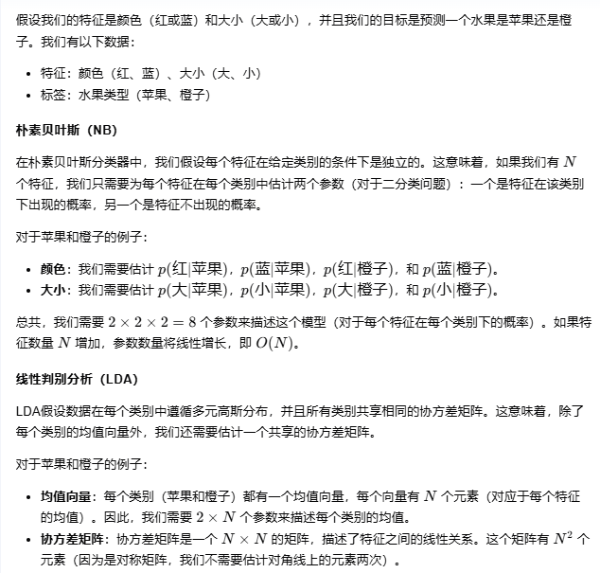
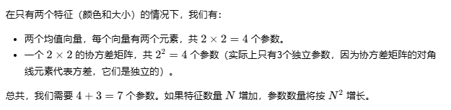
LDA线性判断分析
15.首先特征值分布认定是高斯分布加一个协方差矩阵（though covariance matrix is sth I still not understand）但是有一点，这是个对角线矩阵。
19.因为协方差矩阵是一样的，所以找决策边界（两个的概率值相等的方程）时很多项都消了，具体过程就不多看了，最后（竟然）是线性边界
为什么线性判别分析（LDA）的参数数量是 O(N²) 而朴素贝叶斯（NB）的只有 O(N) 个，哪O（N）个？
NB要估计的参数是标签种数*每个标签下特征值（离散型）取值类型数（身高体重，则N=2），每增加一个特征值，则要估计的参数增加标签种数个（比如标签是否篮球员为2种，那么特征值增加性别、年龄、性取向、党员与否等等，每增加一个特征值要估计的参数就增加2）
而LDA要估计的是（1）U，每个特征值要1个均值，这就是N个，（2）协方差矩阵参数N*N

Slide 29
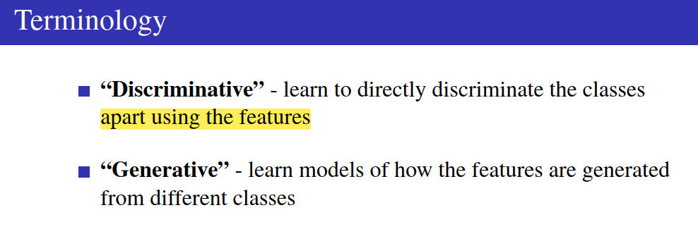
不晓得要怎么学习？？

Slide 30
Lec2-2

Slide 31
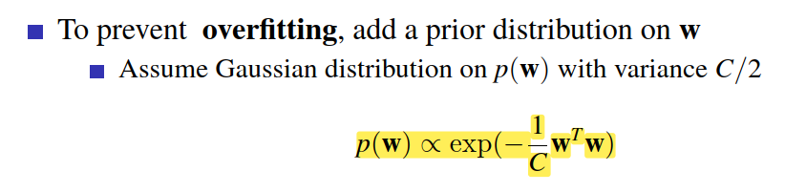
separating hyperplane 分离超平面--The class boundary分类边界
线性分类f(x)=Wx+b这个也就是z,，看它是正是负决定y=1或者-1也就是g(f(x))=1或-1
关于g(z)也就是激活函数：Logistic regression。虽然名字中有“回归”二字，但它实际上是一种分类算法，特别是用于二分类问题。逻辑回归通过使用逻辑函数（或称sigmoid函数（曲线））将线性回归的输出映射到0和1之间，从而预测一个事件发生的概率。
Class posterior probability && Class conditional probability我们基于前者去做sigmoid函数或者说做Logistic regression
关于learn w&b—MLE最大似然法，然后加个正则防止过拟合（模型过于复杂，学到噪声没学到分布，通过设置w的先验分布为高斯分布控制模型复杂度）C（超参）越大噪声正则化越弱也就是允许权重越大

Slide 32
第10-13页这8行公式实在看不懂
、
正则化逻辑回归的目标函数包括两部分：正则化项（regularization term）和数据拟合项（data-fit term）。前者是1/C ​w^{T}w，后者是L(z) = log(1 + exp(−z))，其中z是y^{(i)}f (x^{(i)}) 这不是sigmoid或者阶跃那些激活函数

Slide 33
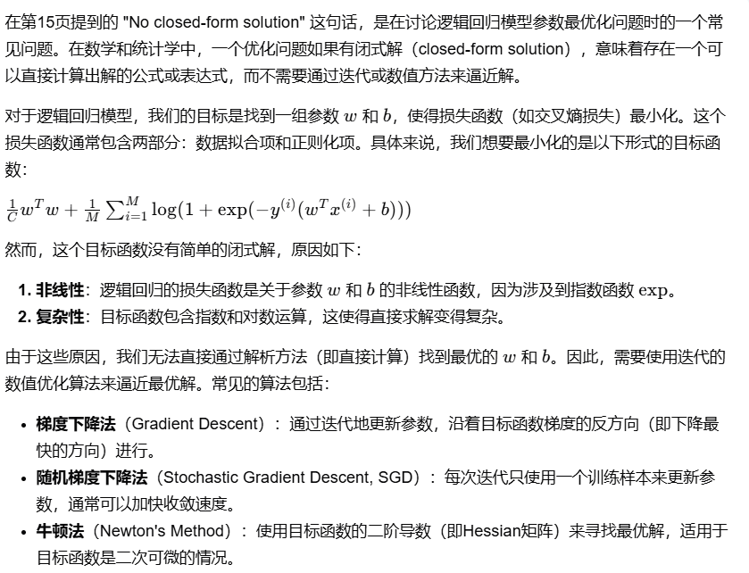

Slide 34
How to Select the Regularization Hyperparameter??——Use cross-validation on training set to select the best value of C
具体做法是设定一组C，然后放到训练集验证集中看准确率最高是谁，画出线来，就选之。

Slide 35
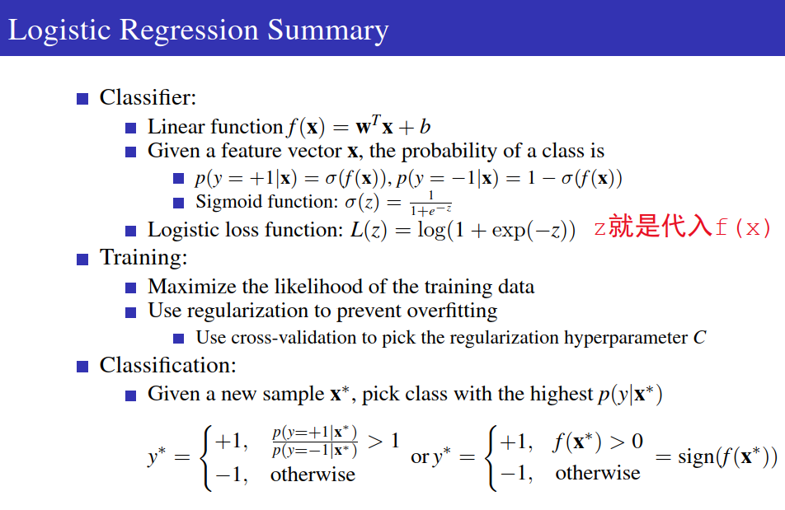

Slide 36

这周主要讲3.1凸性，3.2支持向量机
凸优化和非凸优化是什么意思，有哪些？见【数之道35】最优化问题如何求解，十分钟时间梳理清楚<最优化系列第1集>_哔哩哔哩_bilibili
简单来说，数学主要有微积分-线代-概统（贝叶斯和标准统计学）-优化方法，其中优化方法就有凸优化和非凸优化。
【数之道】支持向量机SVM是什么，八分钟直觉理解其本质_哔哩哔哩_bilibili
【数之道25】机器学习必经之路-SVM支持向量机的数学精华_哔哩哔哩_bilibili

Slide 37
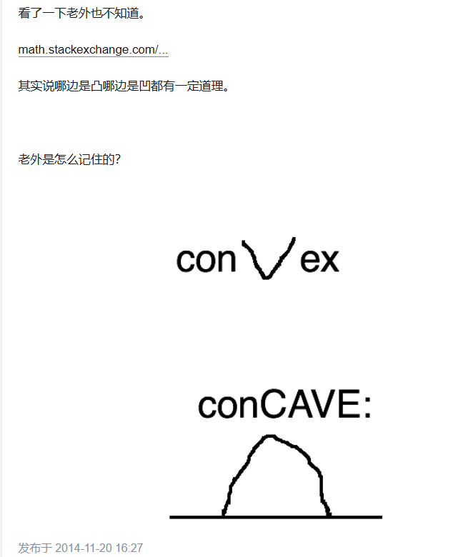
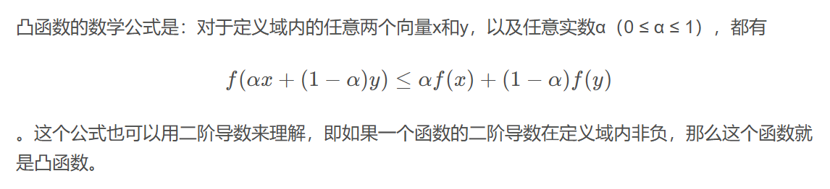
凸和凹的两问
（1）为什么数学概念中，将凸起的函数称为凹函数？这样的定义方式不是和常识割裂开了吗？
（2）凸函数不是二阶导来定义的么，怎么变成这个了？
实际上有4种定义方式，但是我看不懂
(58 封私信 / 66 条消息) 为什么数学概念中，将凸起的函数称为凹函数？ - 知乎 (zhihu.com)

Slide 38
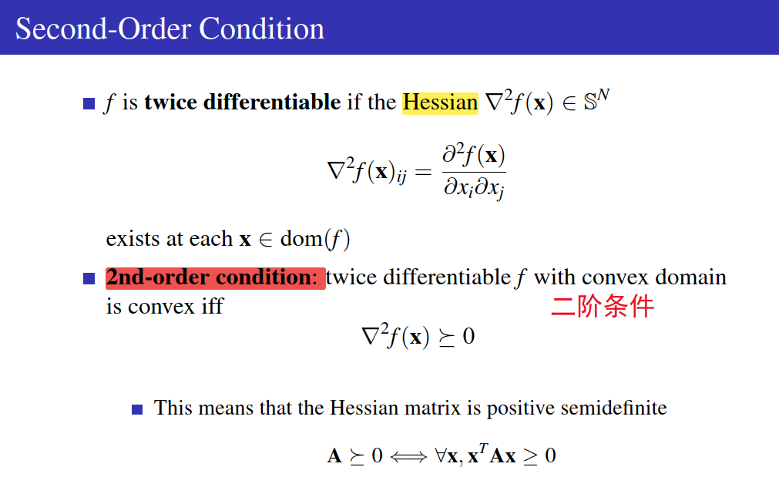
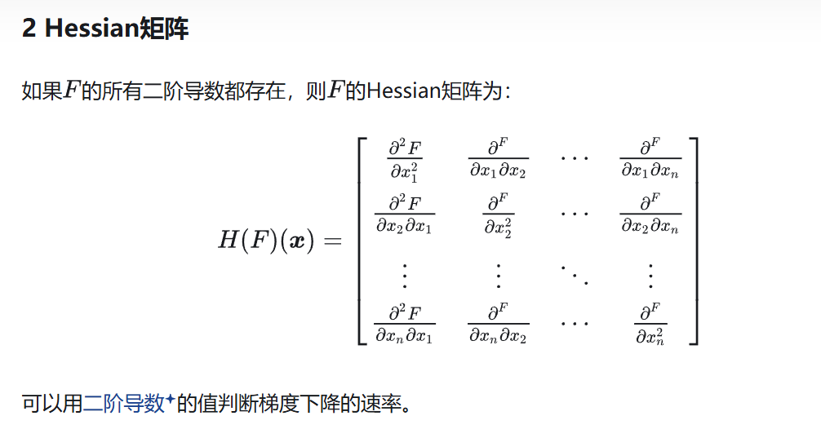
二阶导数条件 second order condition的hessian matrix海森矩阵
还需要晓得什么是是正定矩阵
Hessian矩阵 - 知乎 (zhihu.com)

Slide 39
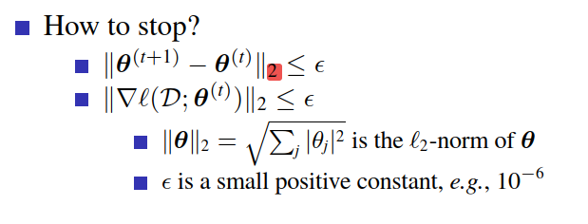
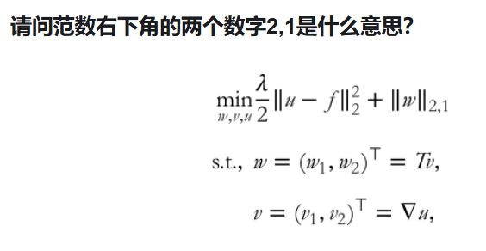
范数norm,|| ||右下角的2是什么意思？

Slide 40
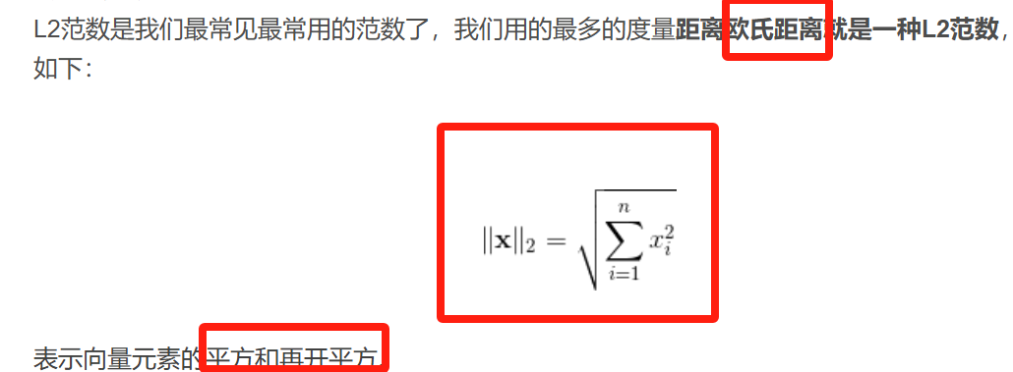
范数分为向量范数和矩阵范数。
为什么有的范数定义里X是一个数组，有的X是向量组？
不对，就是向量（数组）
什么是范数（norm）？以及L1,L2范数的简单介绍_l1 norm-CSDN博客
向量范数与矩阵范数 - 凯鲁嘎吉 - 博客园 (cnblogs.com)
什么是范数（norm）？以及L1,L2范数的简单介绍_l1 norm-CSDN博客

Slide 41
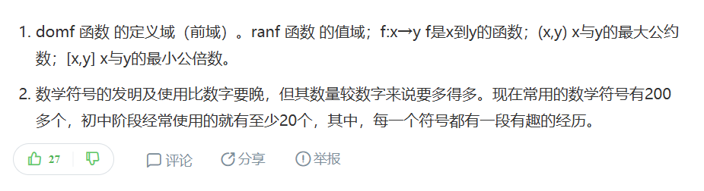
GD就是gradient descent
Stochastic gradient descent (SGD) 随机梯度下降
domF就是F的前域，也就是定义域
数学符号表 - OI Wiki (oi-wiki.org)

Slide 42
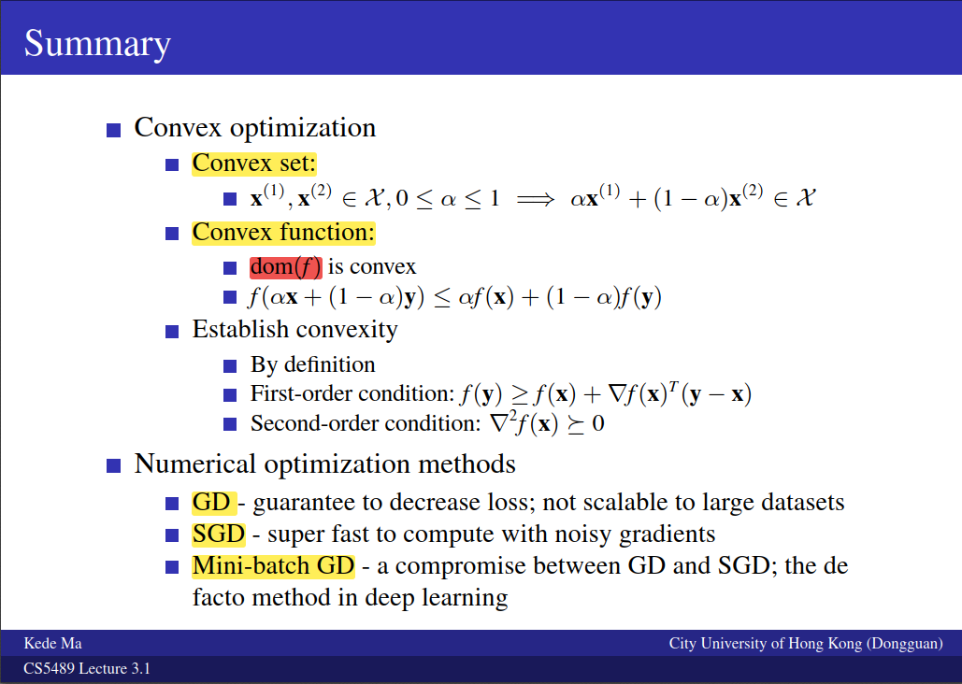
3-1的Summary总结得很到位啊

Slide 43
1. Loading the 20 Newsgroups Dataset
sklearn.datasets
2. Extracting Features from Text Files
one-hot encoding
Bag of Words
sklearn.feature_extraction.text.CountVectorizer
scipy.sparse.coo_matrix
Term Frequency - Inverse Document Frequency (TF-IDF)

